Slide 1
Формирование читательской грамотности на уроках английского языка с помощью цифровых образовательных ресурсов.
Автор: учитель иностранных языков МОУ СШ №6
Назарикова Мария Александровна

Slide 2
1. Верите ли вы, что можно детей научить учиться?
2. Верите ли вы, что урок длится 45 минут?
3. Верите ли вы, что всё это происходит ради детей?
4. Верите ли вы, что по окончании моего выступления вы что-нибудь возьмёте для своей педагогической копилки?
5. Верите ли вы, что работа с текстом не влияет на развитие речи ребёнка?
6. Верите ли вы, что формирование читательской грамотности – не играет роли в образовании детей?

Slide 4
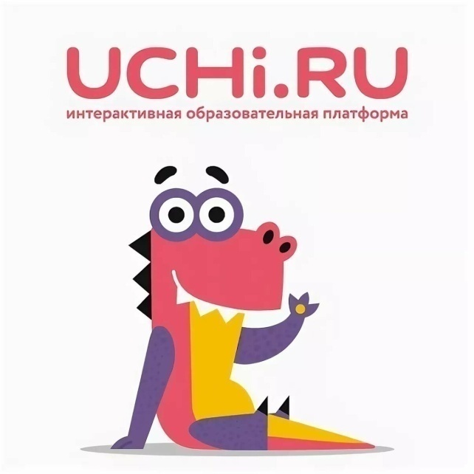
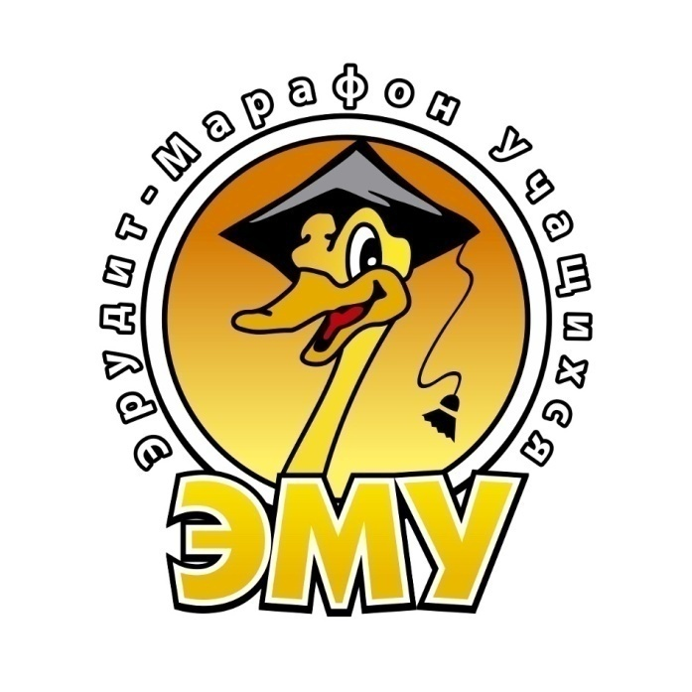

Slide 6
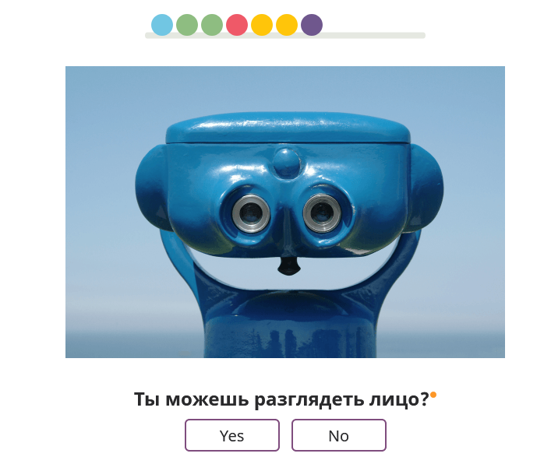
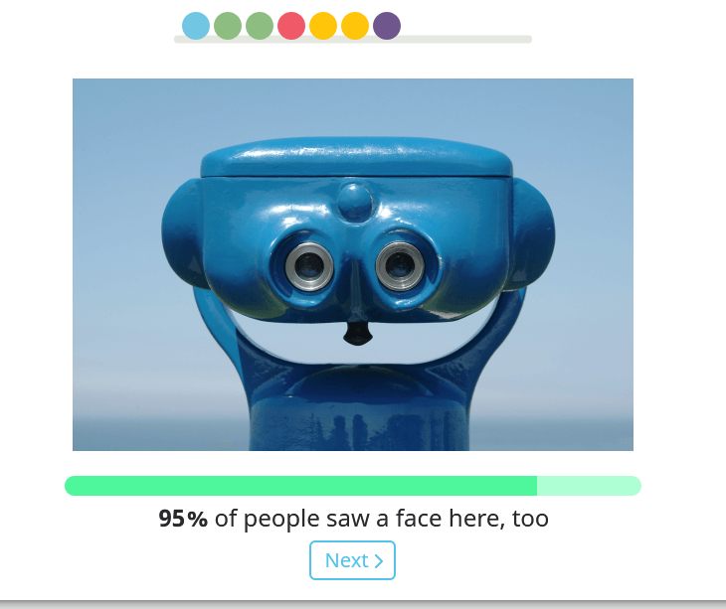
Работа с текстом до прочтения

Slide 7
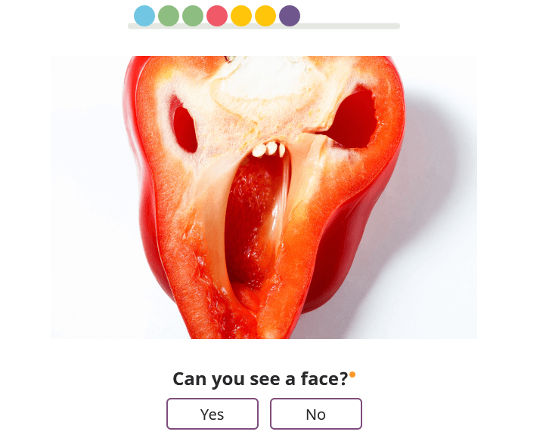
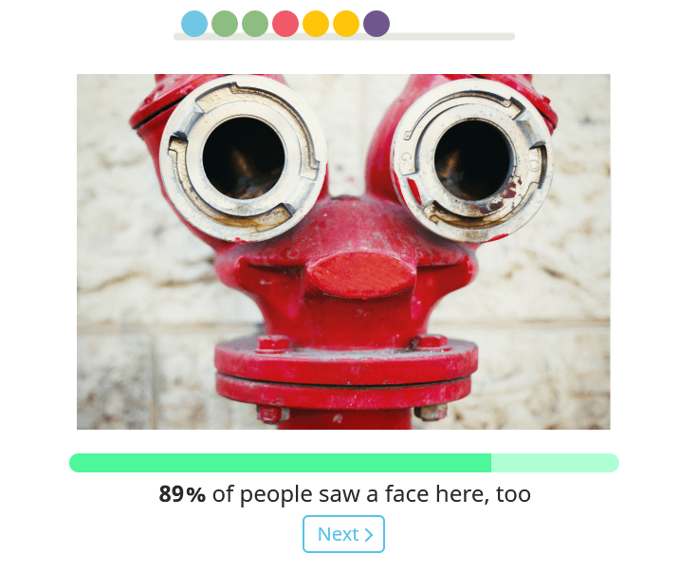

Slide 9
Работа с текстом во время чтения

Slide 14
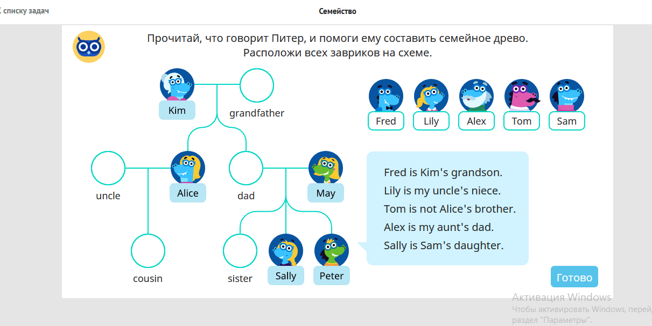

Slide 15
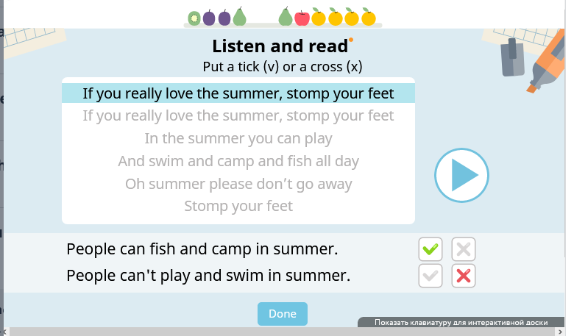
Работа с текстом после чтения

Slide 16
Использование интерактивного курса онлайн-платформы позволяет:
- формировать у учащихся учебную самостоятельность и высокую познавательную мотивацию;
- контролировать процесс освоения учебного материала;
- оценивать достижения обучающихся;
-дистанционно обучать обучающихся;
- работать с одарёнными детьми;
- использовать интерактивные задания на разных этапах урока.

Slide 17
Ученик, занимаясь на платформе, имеет возможность со своей стороны:
- достигать планируемых результатов;
- оценивать свои достижения;
- повышать уровень своего интеллектуального развития;
- работать в комфортном для себя режиме.

Slide 18
Формирование читательской грамотности на уроках английского языка с помощью цифровых образовательных ресурсов.
Автор: учитель иностранных языков МОУ СШ №6
Назарикова Мария Александровна

